Slide 1
ЖИВОТНЫЕ МОРЕЙ И ОКЕАНОВ

Slide 2
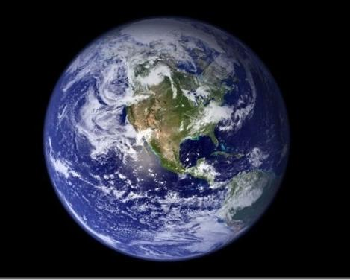
Если взглянуть на нашу землю из космоса, то мы увидим, что это совсем не земля, а вода- Мировой океан. Мировой океан состоит из четырех водных гигантов: кроме самого большого – Тихого, есть еще Атлантический, Индийский и Северный Ледовитый. Так что правильнее было бы назвать нашу планету не Землей, а Океаном. Жизнь на нашей планете началась не на суше, а в океане
Океан – это всё водное пространство Земли.
Океан окружает острова и материки

Slide 3
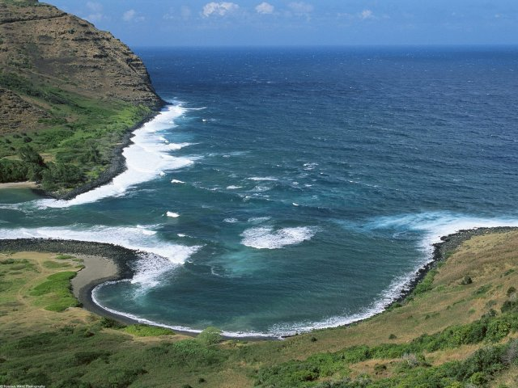
А что такое море? Море – это часть Мирового океана. Море является большим водным пространством, которое с одной или нескольких сторон ограничено сушей и отделёно от океана Океанская вода, как и морская горько-соленая на вкус.
Жизнь в морских и океанических водах богата и разнообразна.
Наиболее совершенное приспособление к жизни в водной среде, конечно у китообразных

Slide 4
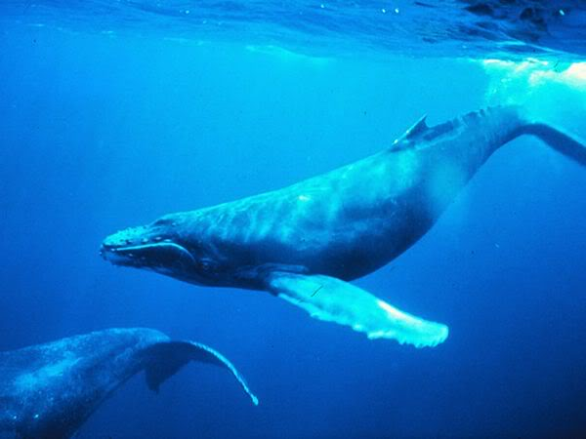
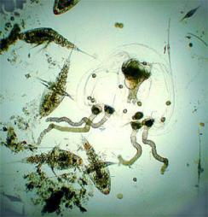
СИНИЙ КИТ

Slide 5
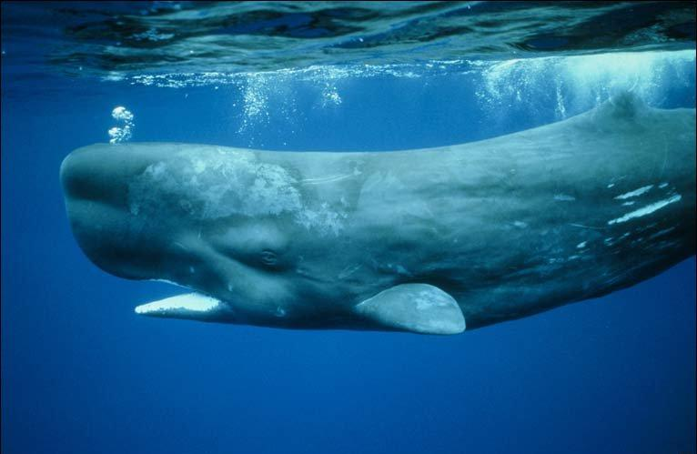
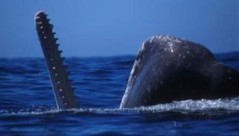
КАШАЛОТ

Slide 6
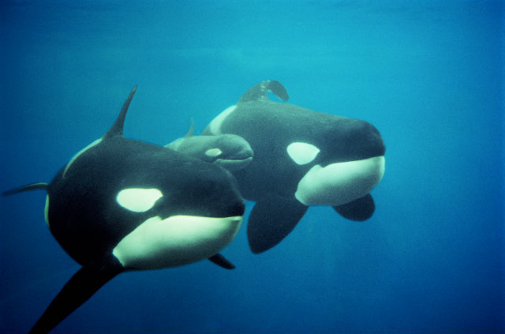
КОСАТКА

Slide 7
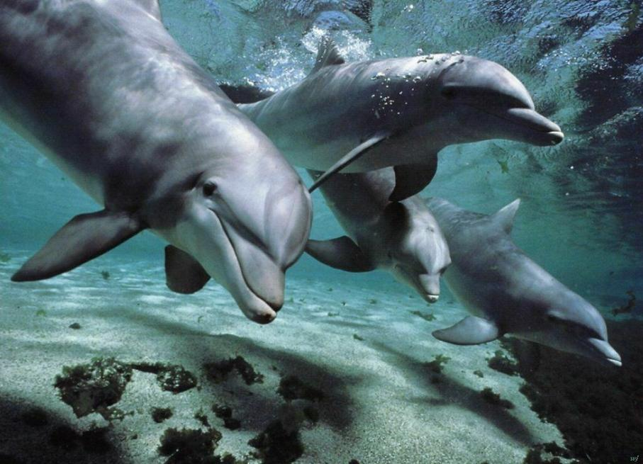
ДЕЛЬФИНЫ

Slide 8
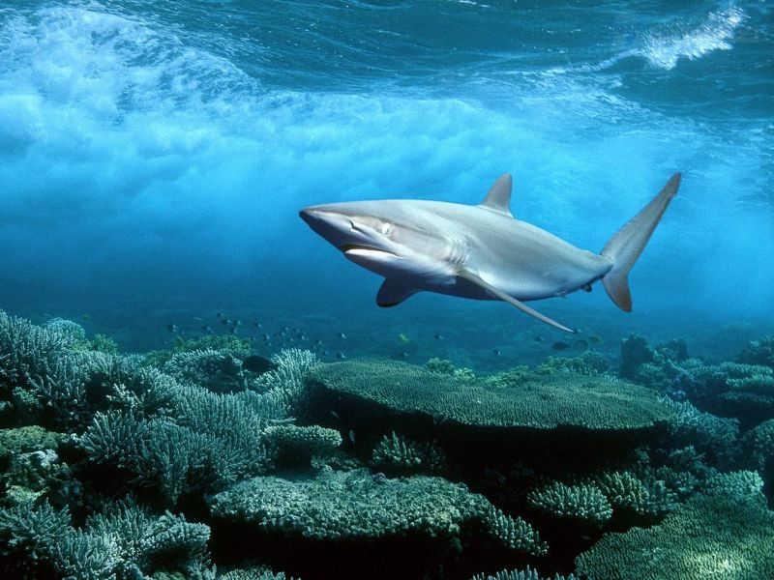
АКУЛА

Slide 9
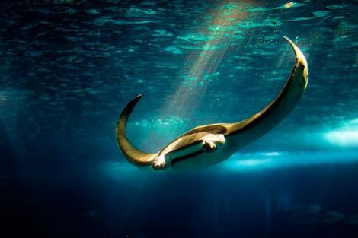
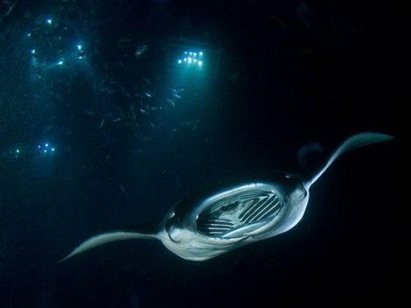
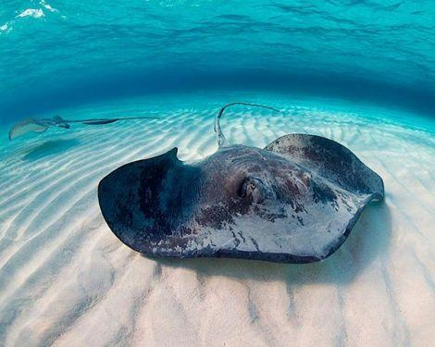
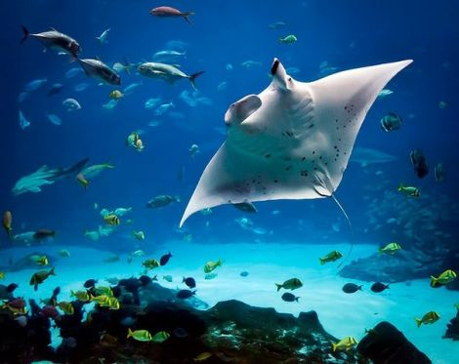
СКАТ

Slide 10
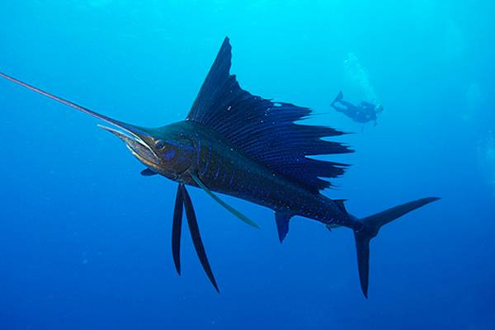
РЫБА - МЕЧ

Slide 11
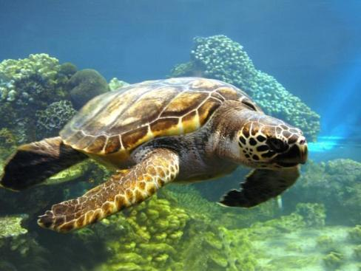
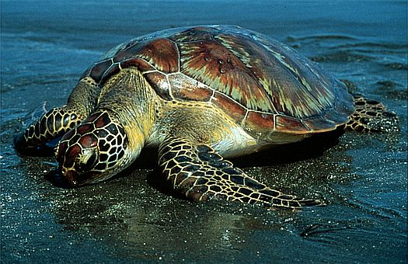
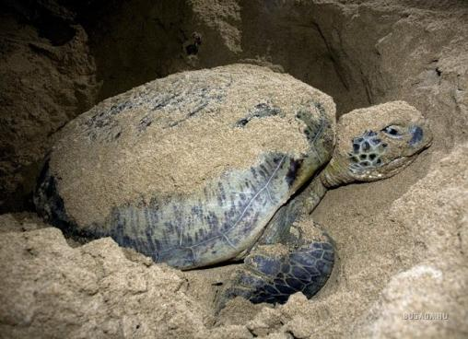
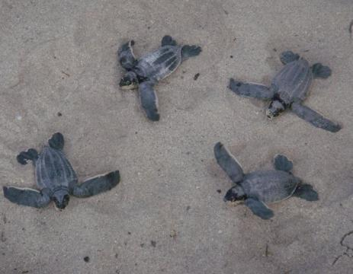
МОРСКАЯ ЧЕРЕПАХА

Slide 12
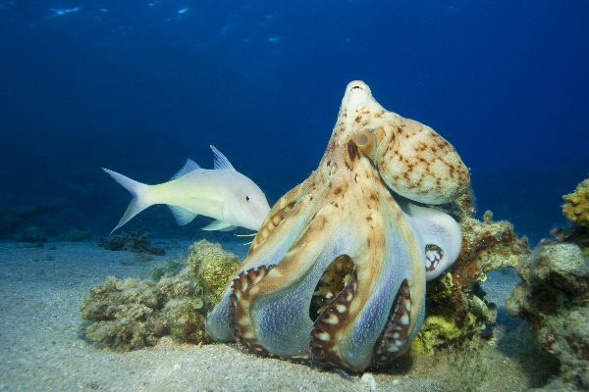
ОСЬМИНОГ

Slide 13
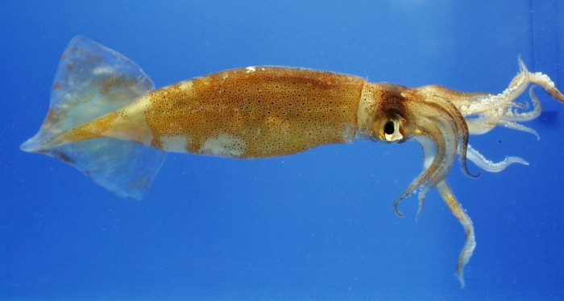
КАЛЬМАР

Slide 14
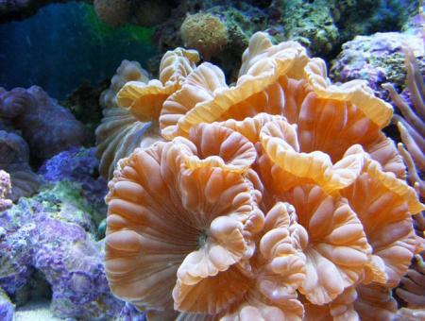
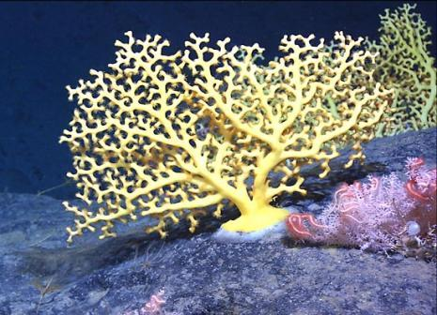
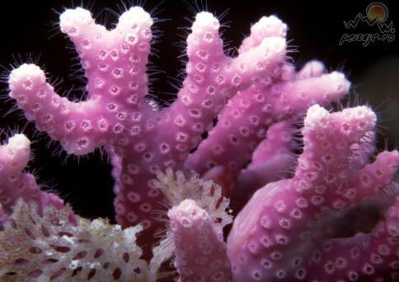
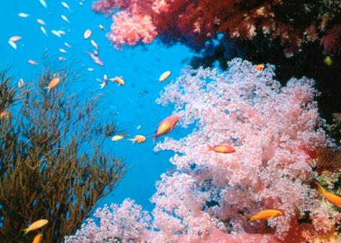
КОРАЛЛ

Slide 15
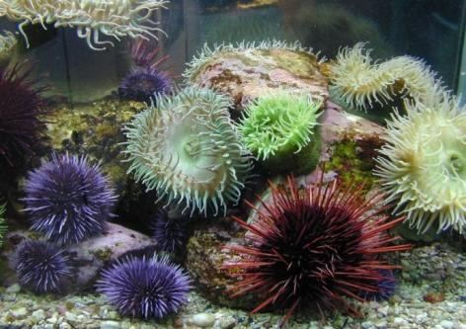
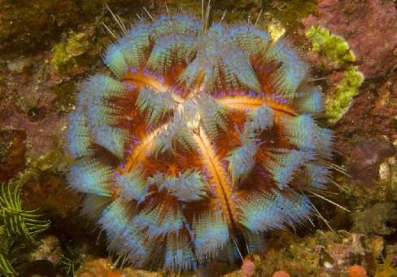
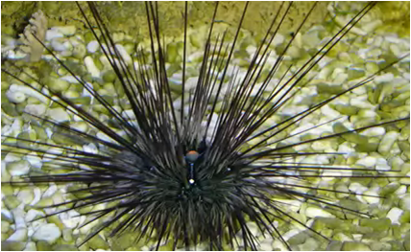
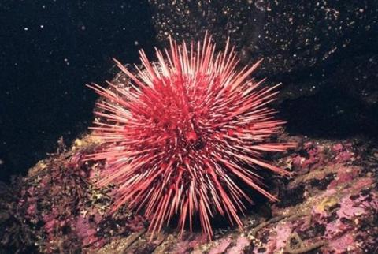
МОРСКОЙ ЕЖ

Slide 16
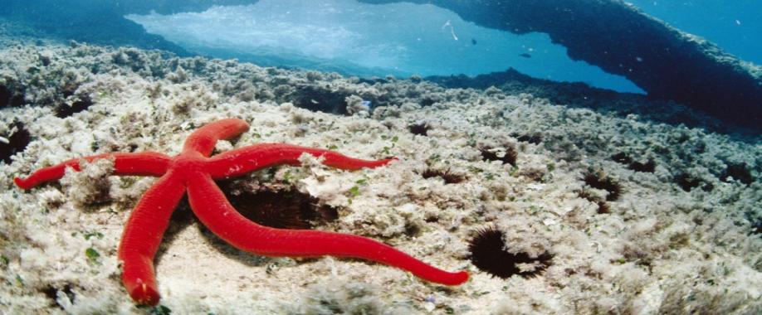
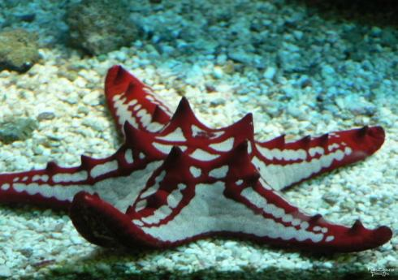
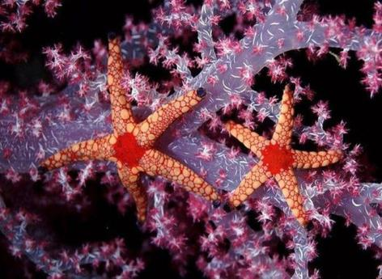
МОРСКАЯ ЗВЕЗДА
На дне морском звезда лежит, Не двигаясь – наверно, спит. Пять ручек у звезды той есть – Звезда руками может есть. И для неё рачок, креветка – Как будто для ребят конфетка!

Slide 17
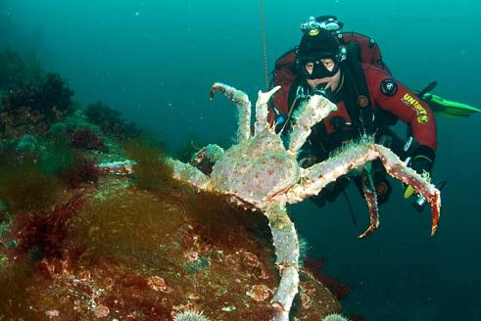
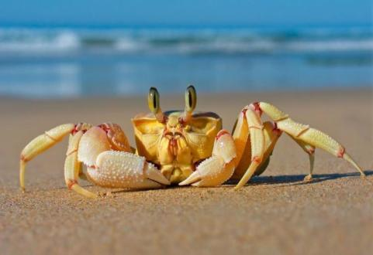
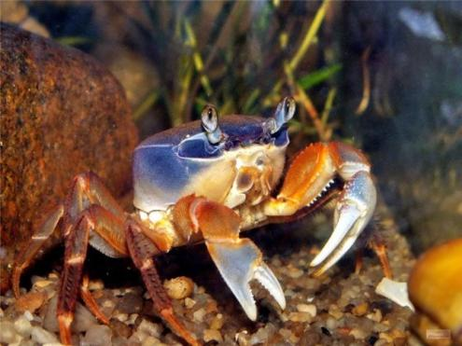
КРАБ

Slide 18
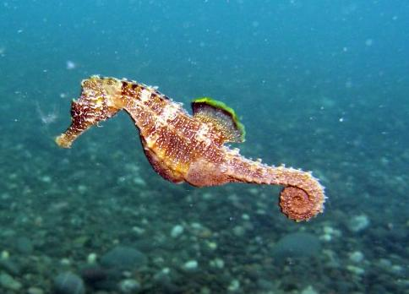
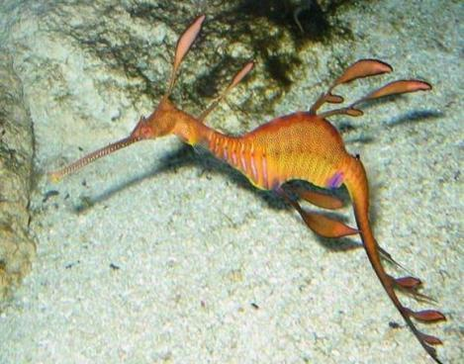
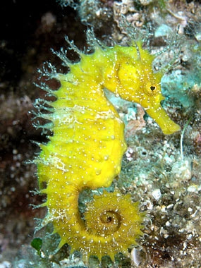
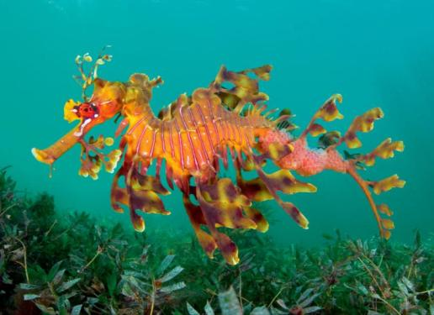
МОРСКОЙ КОНЁК

Slide 19
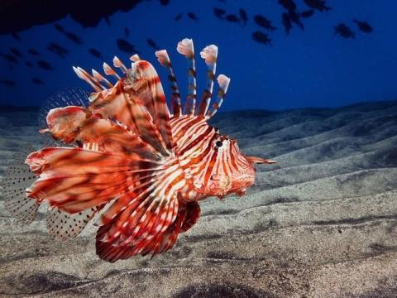
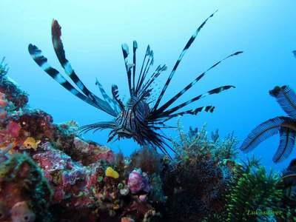
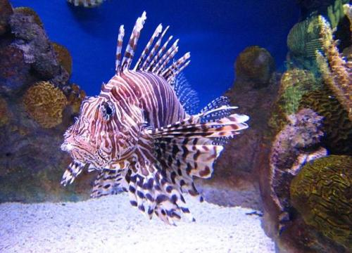
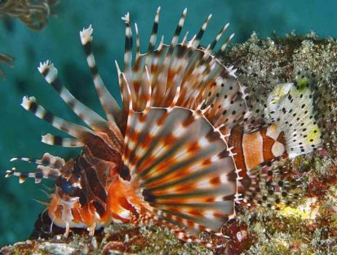
КРЫЛАТКА

Slide 20
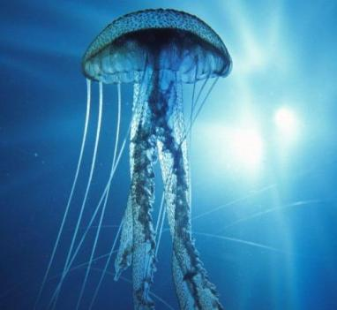
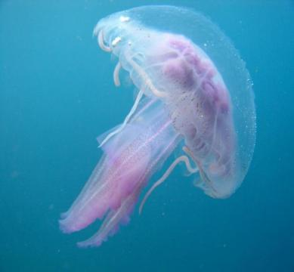
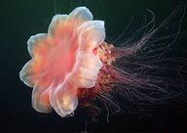
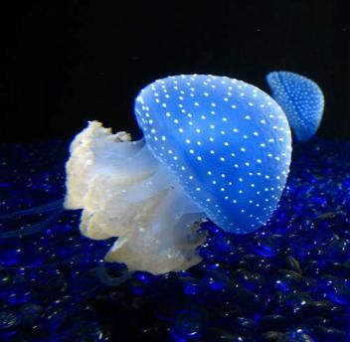
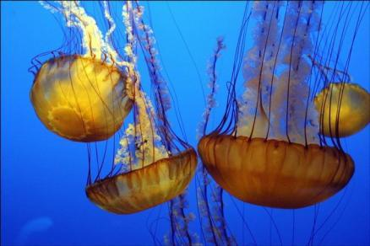
МЕДУЗА

Slide 21
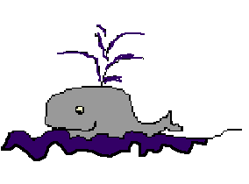
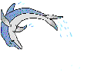
Отгадайте загадки
В буйном море-океане Рыба страшная живёт.
У неё большой живот, Пасть с ужасными зубами.
Через море-океан Плывёт чудо-великан. На спине его есть кран: Из него бежит фонтан
Настоящий он циркач —
Носом отбивает мяч.
Знают и француз, и финн:
Любит поиграть...

Slide 22
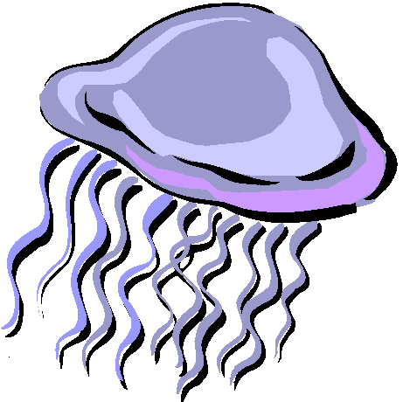
Для нее волна – качели,
и плывет она без цели
Ниоткуда в никуда,
вся прозрачна, как вода.
На лошадку так похожа,
А живет-то в море тоже.
Вот так рыбка!
Скок да скок —
Прыгает морской...
Из иглокожих, но красиво В морской пучине это диво. Пять рук обычно - пять лучей! Бывает хищной. Образ чей?

Slide 23
В родстве с акулой состоит,
Имеет плоский внешний вид,
На дне морском лежит вальяжно,
Ток вырабатывает классно!
Для себя на дне морском
Он клешнями строит дом.
Круглый панцирь, десять лап.
Догадались? Это..

Slide 24
МОЛОДЦЫ !!!
СПАСИБО ЗА ВНИМАНИЕ

